Slide 1
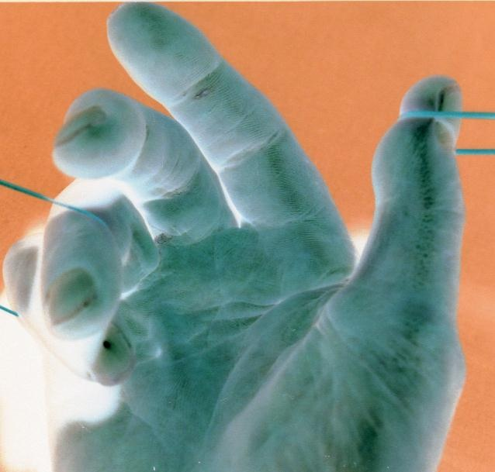
ENFERMEDAD de DUPUYTREN
Carlos IRISARRI

Slide 2
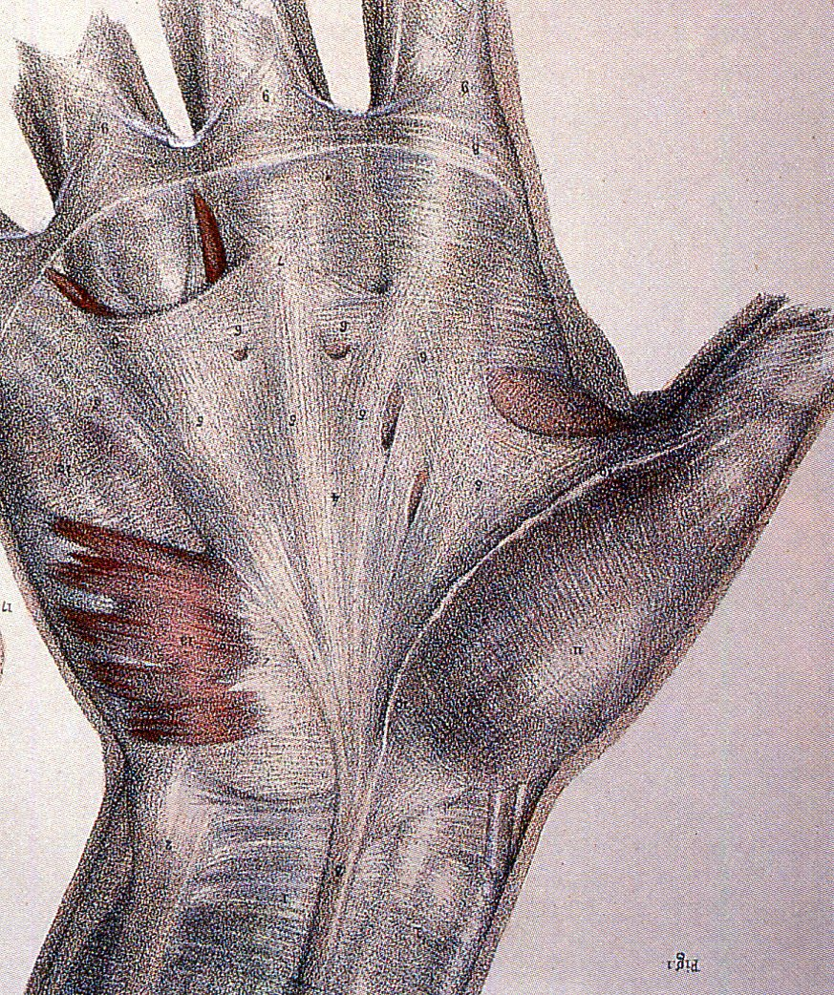
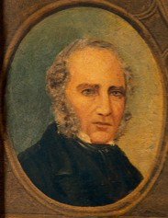
PIONEROS
Henry CLINE (Londres), diseccionó en 1777 las manos de un cadáver. En una tenía varios dedos contracturados, que pudo extender tras seccionar la aponeurosis palmar (AP) ***. En la otra solo estaba contracturado el dedo anular. No lo pudo extender tras seccionar la AP, porque la zona afectada estaba en el dedo . En 1778 sugirió que estas contracturas podrían corregirse con una fasciotomía, que su hijo realizó en 1808.
***

Slide 3
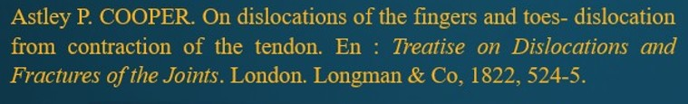
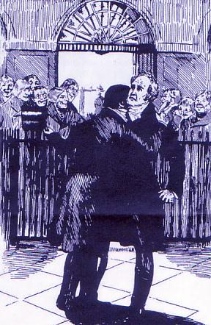
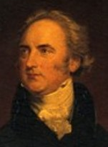
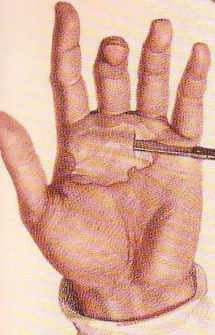
Astley COOPER (Londres): discípulo de CLINE,
afirmó en 1822 que las contracturas de los dedos se
debían a la retracción de la aponeurosis en la palma.
Para corregirlas, hacía una fasciotomía subcutánea,
con un bisturí que introducía por una pequeña incisión.
Dupuytren* en su visita a Cooper **
en el Guy ´s Hospital (Londres) en 1826.

Slide 4
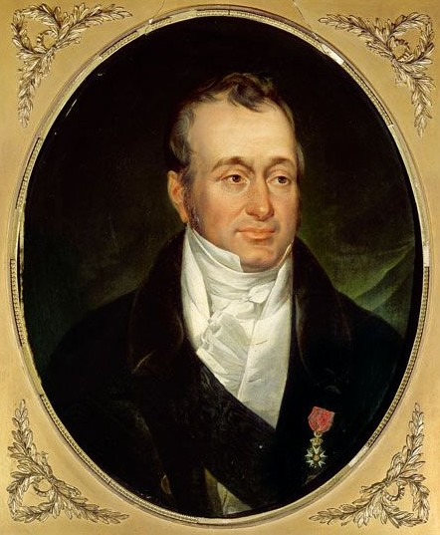
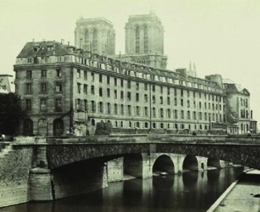
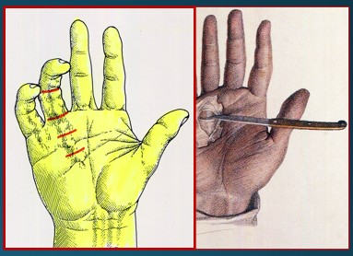
´De la rétraction des doigts par suite
d´une affection de l´aponèurose palmaire´
Lectura de Dupuytrern
en el Hôtel-Dieu, Paris, 5-12-1831
Guillaume
DUPUYTREN
FASCIOTOMÍA
Hôtel Dieu
DUPUYTREN basó sus opiniones en sus hallazgos en cadáveres.
La 1ª cirugía la realizó el 12- 06-1831, a un comerciante de vinos.

Slide 5
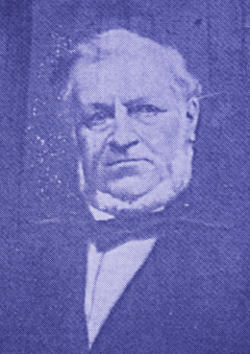
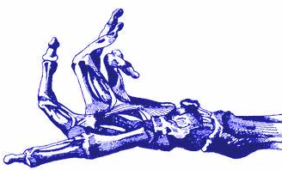
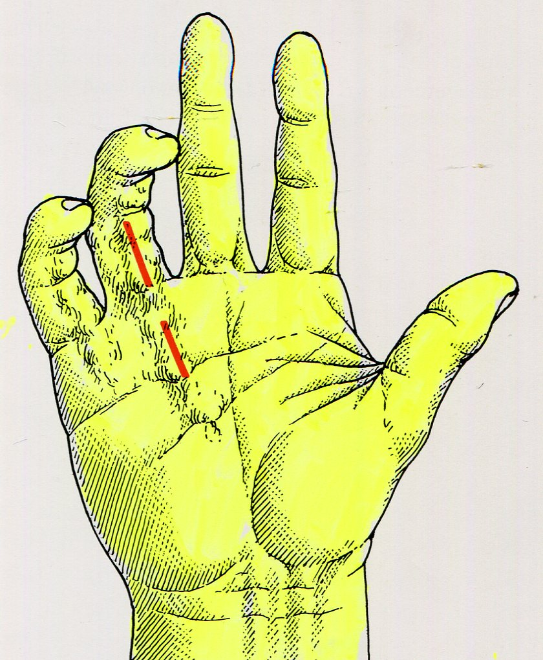
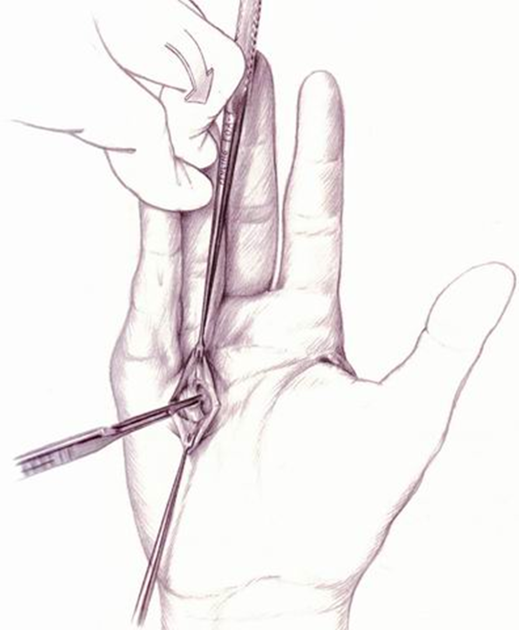
Jean GOYRAND * Aix-en-Provence
A los 21 años se fué a Paris, siendo 4 años (1824-8) alumno de Dupuytren. Ya graduado regresó a Aix. Tras explorar las manos de un varón fallecido a los 72 años, con los dedos contracturados, asistió a una reunión en Paris en 1883, defendiendo que eran las cuerdas de los dedos y de la palma las causantes de las contracturas. Creyó que se originaban en el tejido celular subcutáneo. Para seccionarlas, las abordaba con incisiones longitudinales.
*

Slide 6
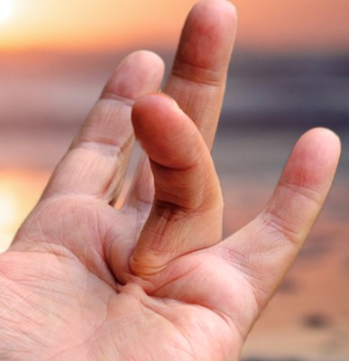
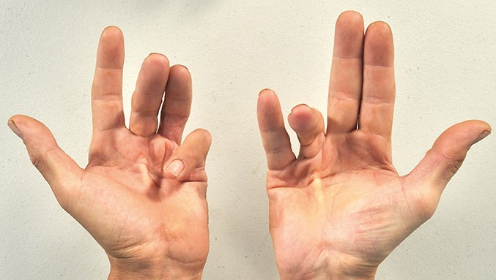
CONCEPTO : es una fibromatosis de etiopatogenia desconocida y hereditaria. Su ubicación más frecuente son los dedos anular y meñique. Al evolucionar, ocasiona una contractura progresiva de los dedos afectados, con la consiguiente disfunción de la mano afectada.
UNILATERAL
BILATERAL

Slide 7
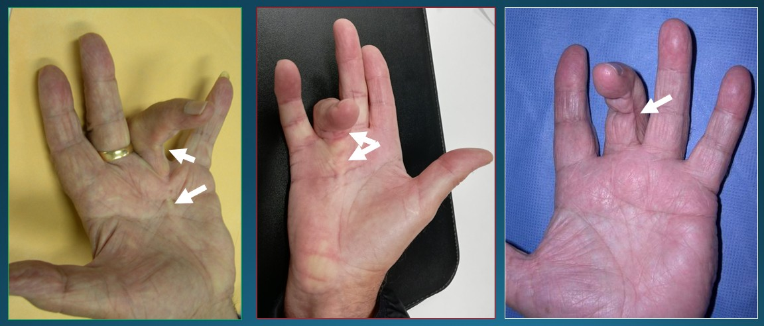

LOCALIZACIÓN ÚNICA de una ENFERMEDAD de DUPUYTREN
DÍGITO-PALMAR DIGITAL

Slide 8
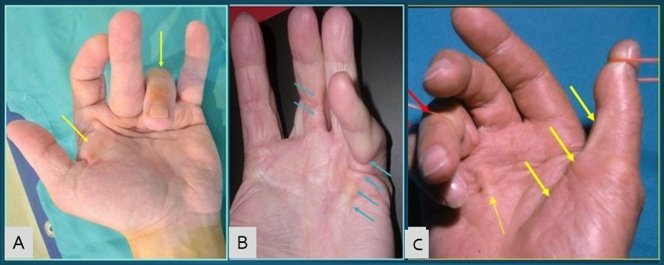
LOCALIZACIÓN MÚLTIPLE de la ENFERMEDAD de DUPUYTREN
A: 1ª comisura + dedo anular. B: dedo medio y meñique. C: dedos anular, meñique y pulgar

Slide 9
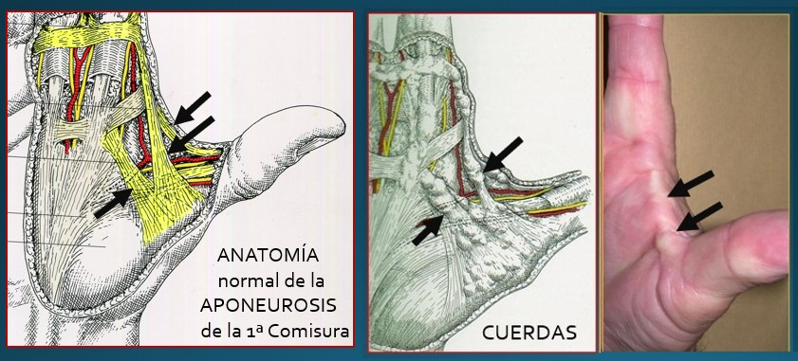
ENFERMEDAD de DUPUYTREN
en la primera comisura

Slide 10

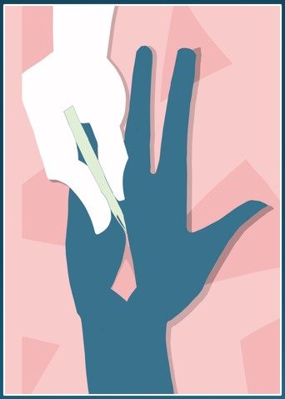
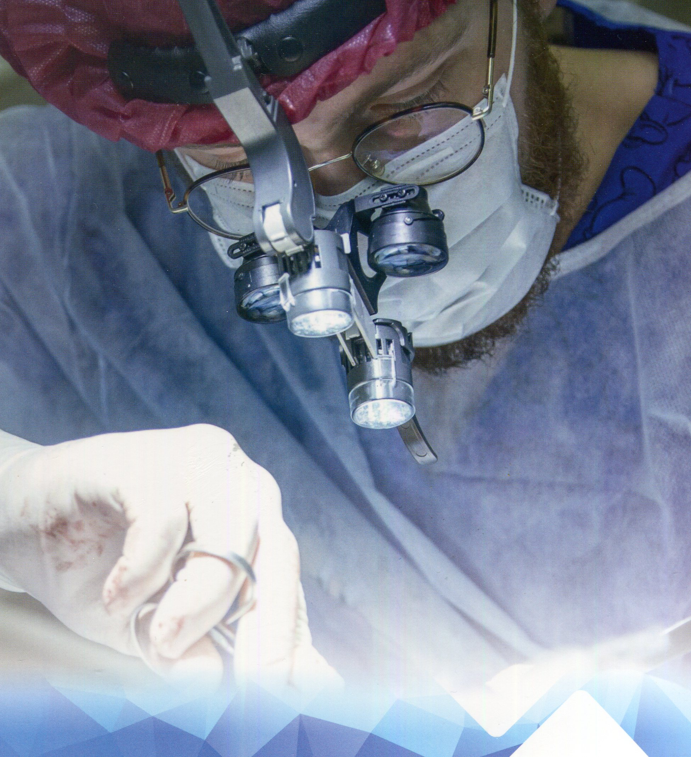
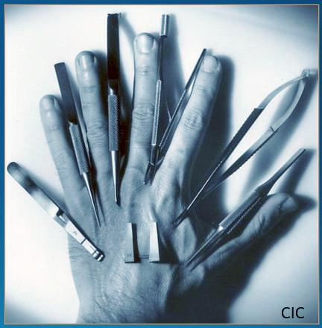
CIRUGÍA de la ENFERMEDAD de DUPUYTREN

Slide 11
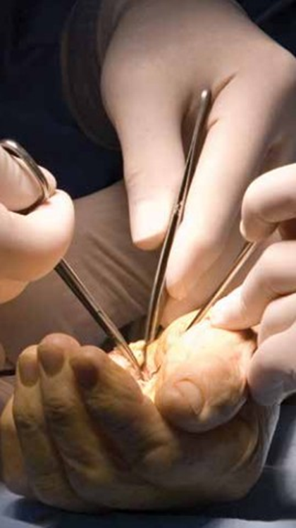
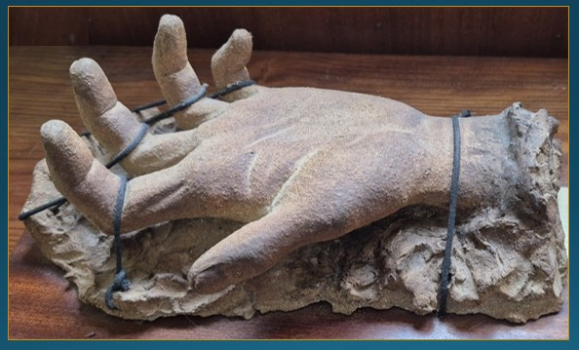
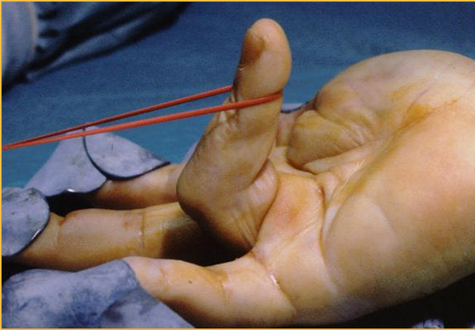
COLOCACIÓN de la MANO

Slide 12
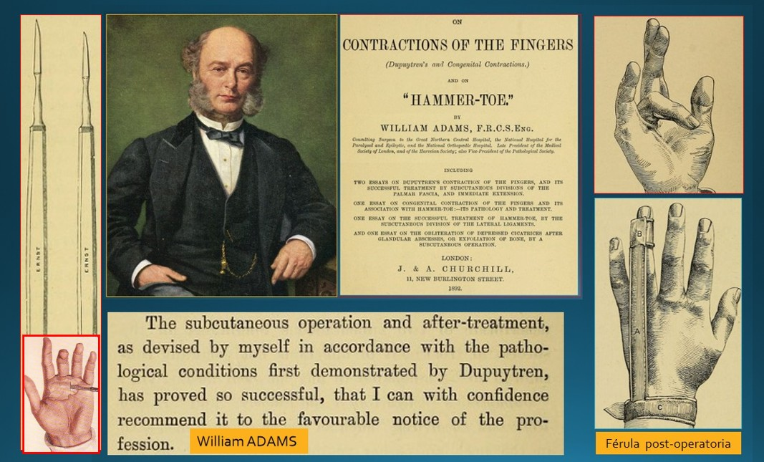
1ª ed 1879 // 2ª ed. 1892. LONDON

Slide 13
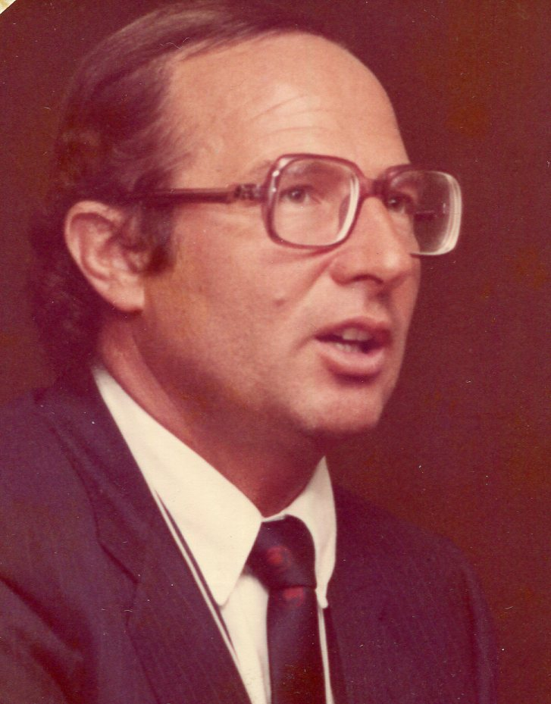
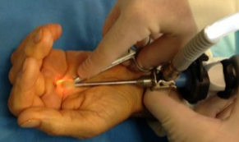
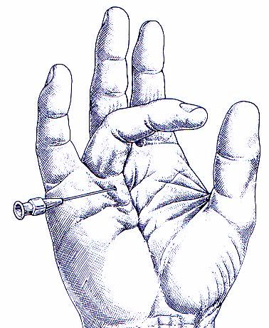
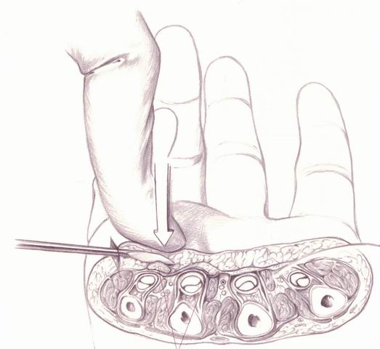
*
FASCIOTOMÍA PERCUTÁNEA
GUÍADA POR ENDOSCOPIA
FASCIOTOMÍA con una AGUJA
En 1972 : LERMISIAUX & DEBEYRE.
En 2003 : Guy FOUCHER * (Strasbourg)
INTRODUCCIÓN de la AGUJA
Cada 5 mms , en las zonas de mayor relieve,
evitando los pliegues y dañar los paquetes VN.
Preguntarle al paciente si notó un ´calambre´
Cambiar de aguja las veces que sean necesarias
Hacer la extensión del dedo hasta oír el ´crack´
provocado por la rotura de la aponeurosis
COMPLICACIONES
- Secuelas cutáneas
- 85% de recidivas en menos de 5 años
¿GUIAR la aguja con un ECÓGRAFO ?
LUCK
1959
En la palma : fasciectomía subcutánea
En los dedos : extirpación abierta de las
cuerdas , al menos de un segmento

Slide 14
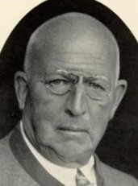
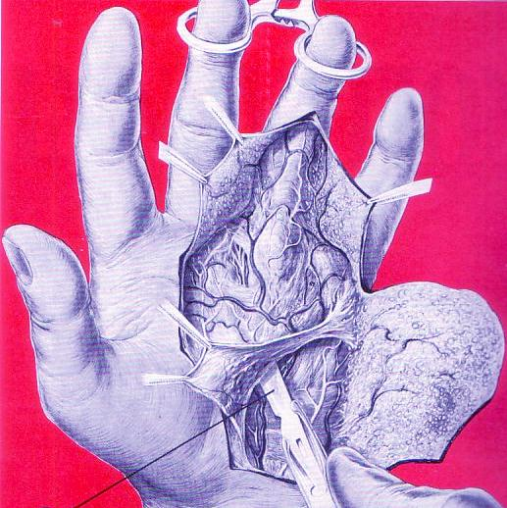
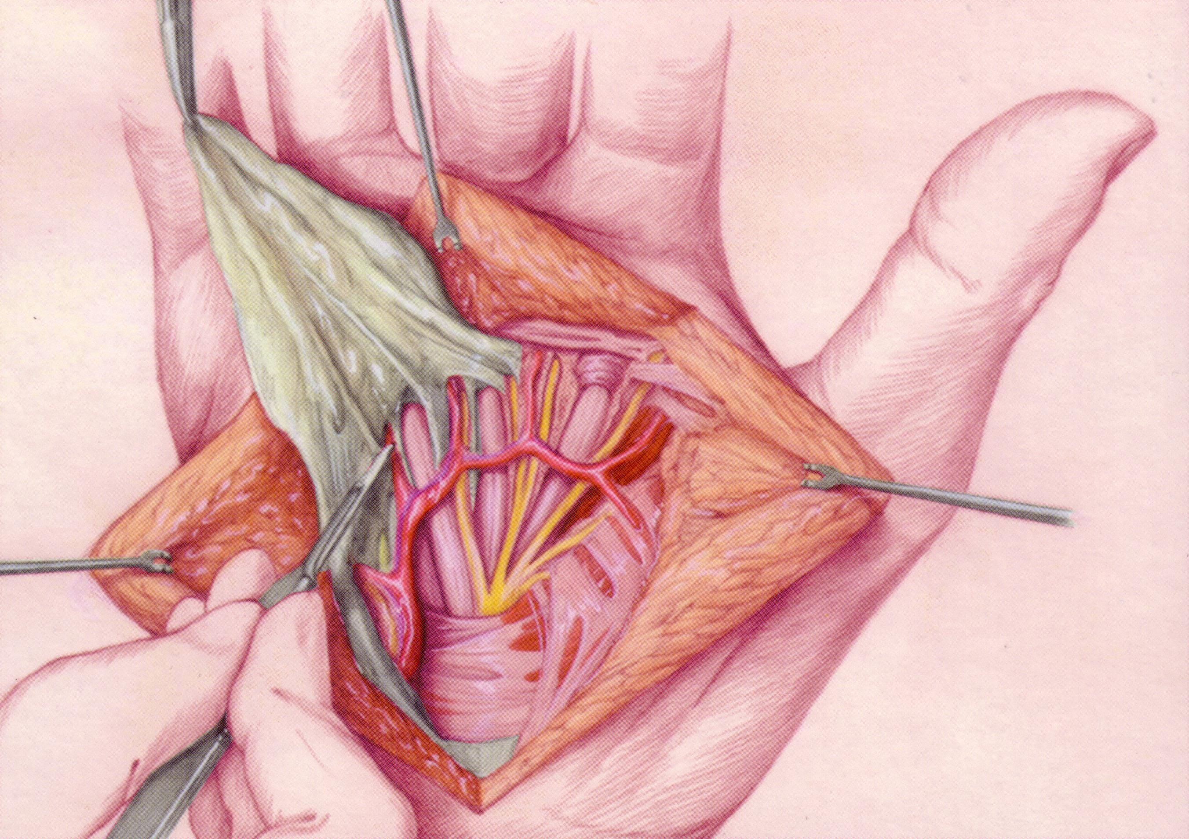
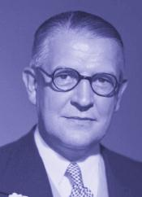
FASCIECTOMÍAS RADICALES
LEXER
Mayor duración de la cirugía, posibilidad de extirpar zonas de aponeurosis que nunca
se verían afectadas, mayor dolor post-operatorio, y un mayor tiempo de recuperación.
Mc INDOE

Slide 15
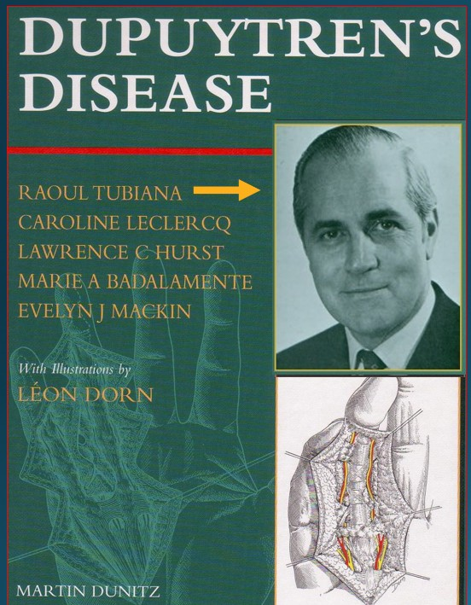
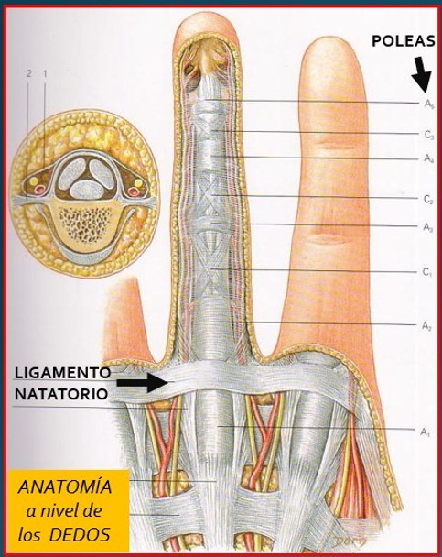

Slide 16
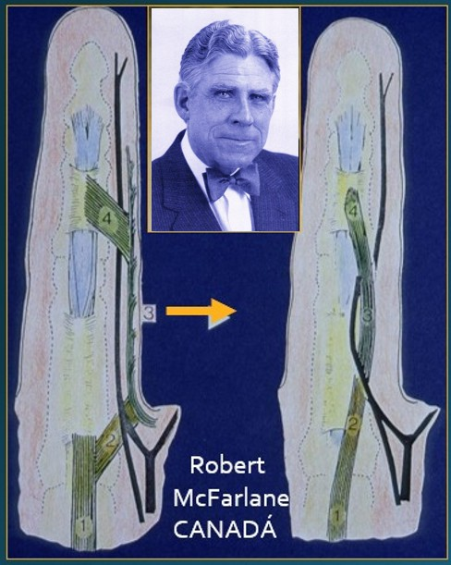
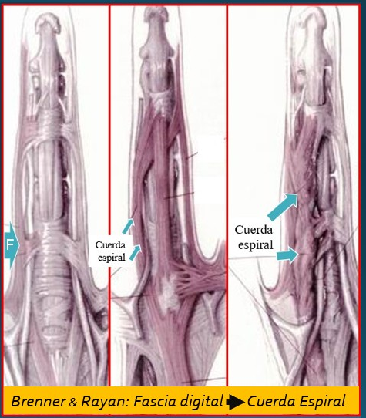

Slide 17
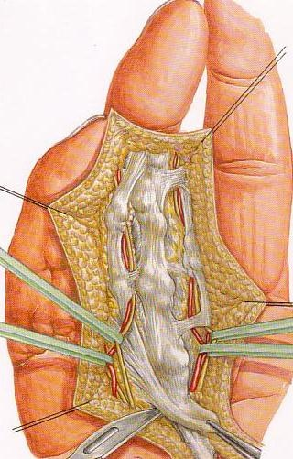
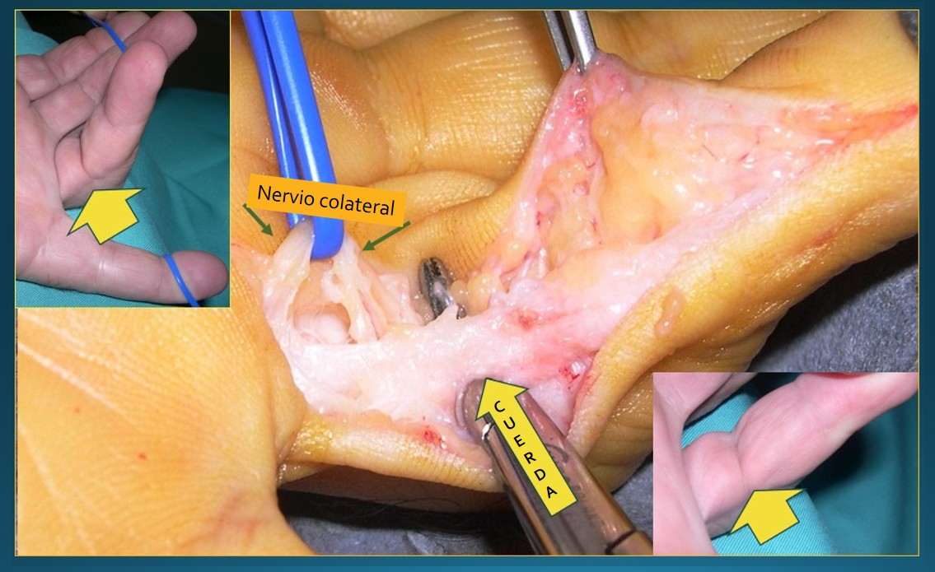
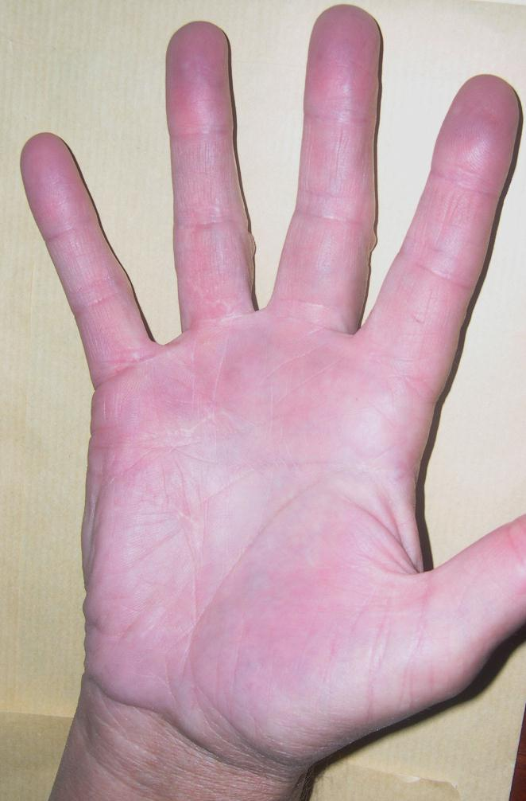
IDENTIFICAR las estructuras antes de CORTAR

Slide 18
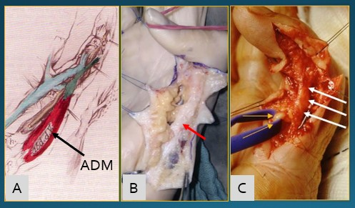
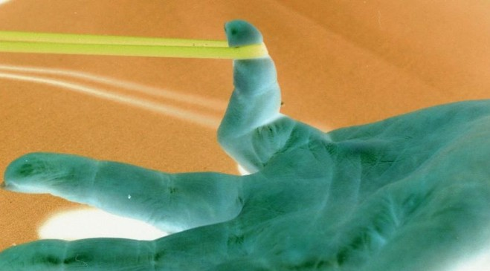
La ED en el DEDO MEÑIQUE es especial por serlo su anatomía, debido al músculo Abductor Digiti Minimi
(ADM) que desplaza al pedículo vásculo-nervioso al nivel de la base del dedo meñique hacia la línea media
Littler - Barton

Slide 19
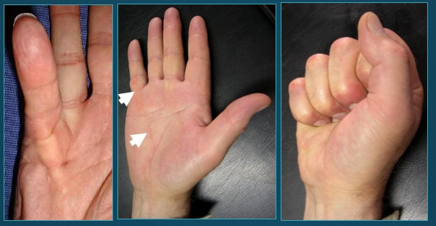
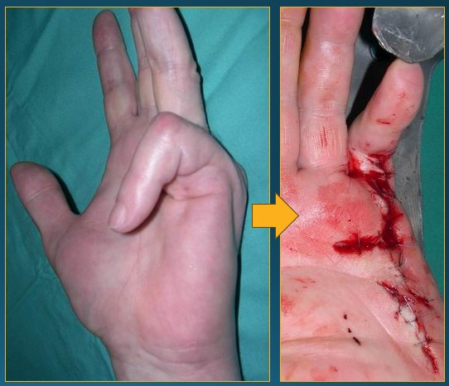
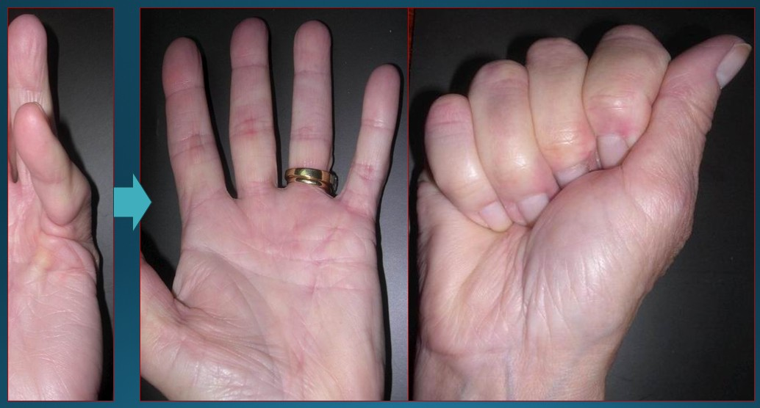
ED en el DEDO MEÑIQUE
RESULTADOS

Slide 20
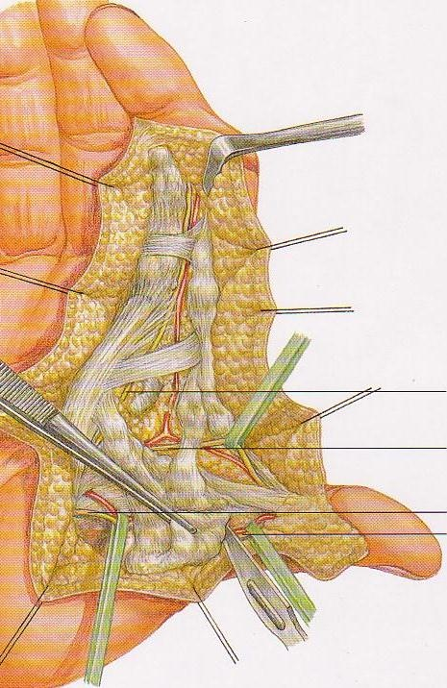
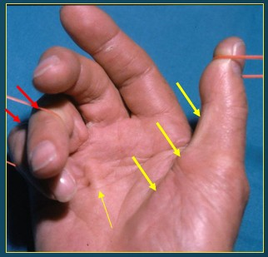
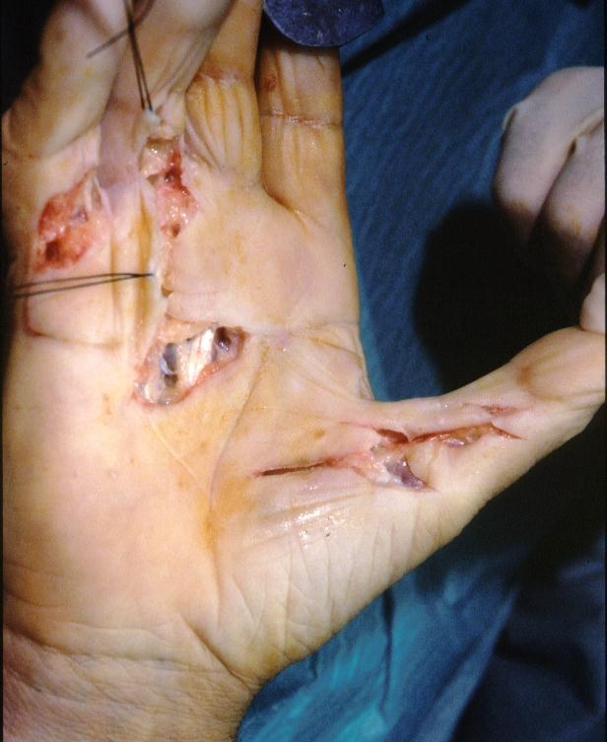
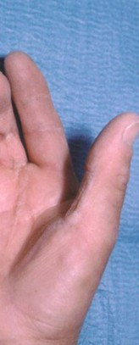



zetaplastias
injerto
de piel

Slide 21

ENFERMEDAD de DUPUYTREN
en las dos manos
A, C: aspecto antes de la cirugía /// B, D: aspecto después haber sido operadas

Slide 22


Slide 23



FRACASOS : situación tras 2 operaciones
Varón
Mujer

Slide 24






Slide 25


Slide 26



Dedo anular tras
2 inyecciones de XIAPEX
Al término de
la cirugía
FASCIECTOMÍA
DÍGITO-PALMAR
RESULTADO

Slide 27

enlace : grupoila.es

Slide 28

¡¡ Gracias por su atención ¡¡

Slide 30



GAUDI
Salamandra

Slide 31





Mi preferida

Slide 32








Dedo en
resorte
DUPUYTREN

